Slide 1

주소록 프로젝트
Address Book

Slide 2
주소록(Address Book) 프로젝트
프로그램 소스 목록
파일 이름 | 역 할
addrForm.jsp | 주소록 등록 양식 화면
addrbook.css | 전체 레이아웃, 테이블 등의 스타일을 구현
addrAdd.jsp | addrForm에 입력된 내용을 AddrBook으로 매핑하고 AddrBookDAO를 이용해 데이터 추가 기능 수행
addrList.jsp | application scope에 저장된 AddrBookDAO 객체를 통해 저장된 데이터를 가져와서 화면에 출력
AddrBook.java | 주소록 데이터 매핑을 위한 빈즈 클래스
AddrBookDAO.java | AddrBook을 관리 사용하는 클래스(application 객체 사용)
application 객체의 유효범위(scope)
한 프로젝트 내 전체 jsp, servlet 등에서 공유할 수 있는 객체이다.
이를 통해 애플리케이션 정보와 공유 데이터를 활용할 수 있다.

Slide 3
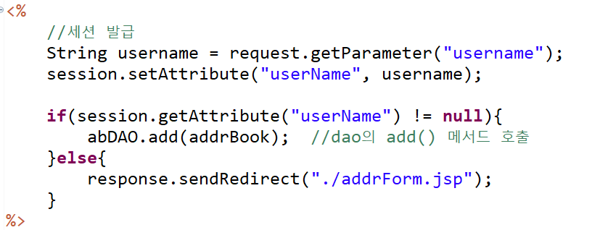
주소록(Address Book) 프로젝트
세션 발급 및 처리
세션이 없는 경우 : 에러 발생
addrAdd.jsp 요청 : null이 추가됨
addrView.jsp 요청 : 500 오류 발생

Slide 4
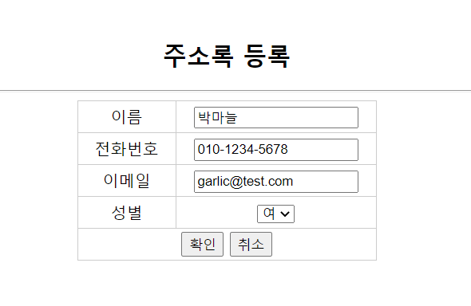
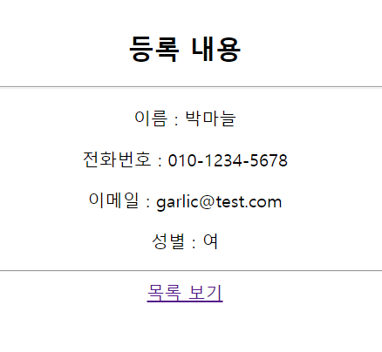
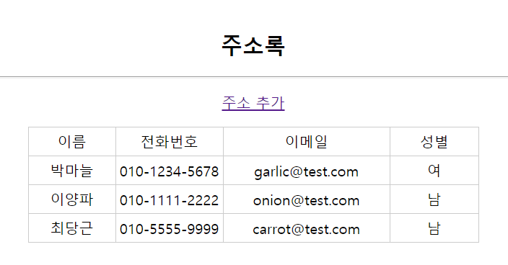
주소록(Address Book) 프로젝트
주소록(Address Book) 구현

Slide 5
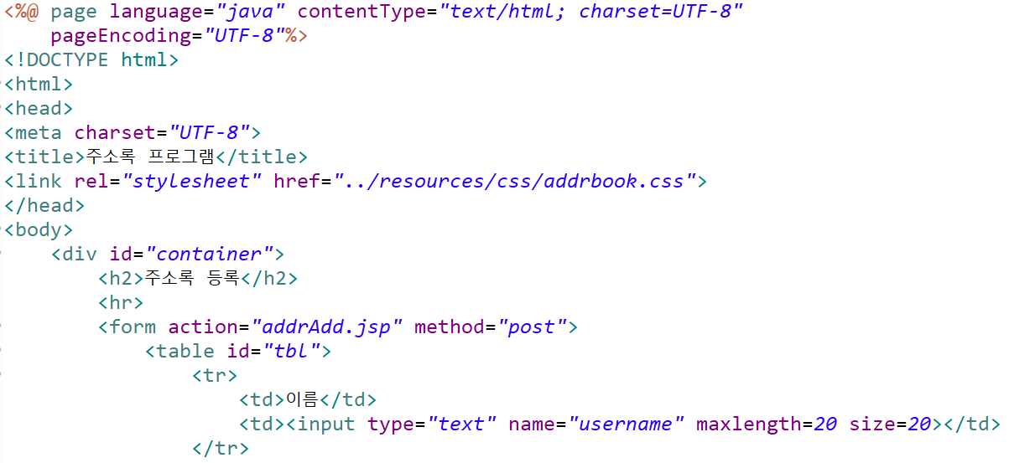
주소록(Address Book) 프로젝트
주소록(Address Book) 구현
addrForm.jsp

Slide 6
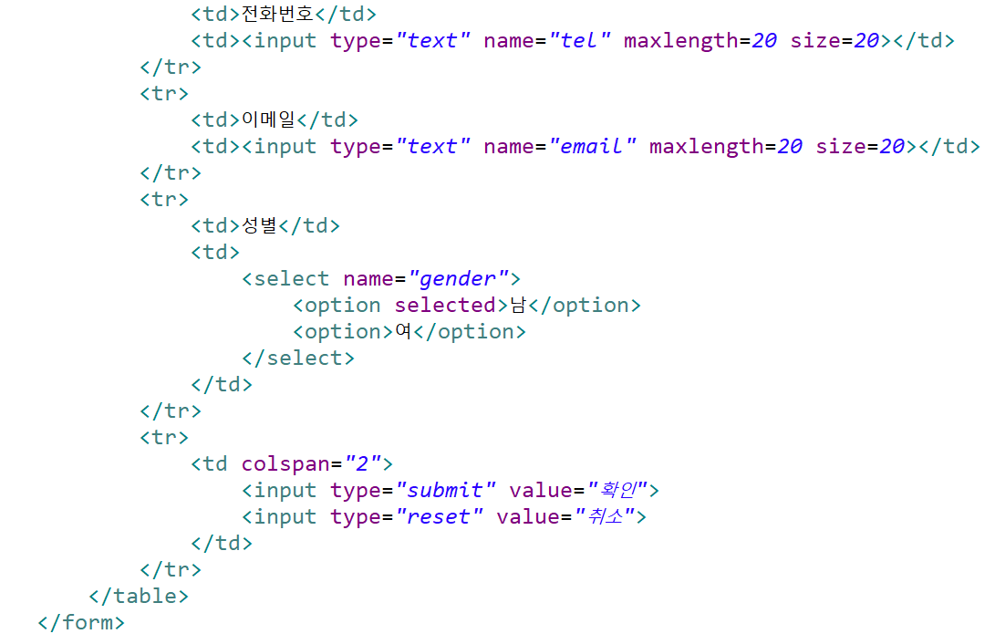
주소록(Address Book) 프로젝트
addrForm.html

Slide 7
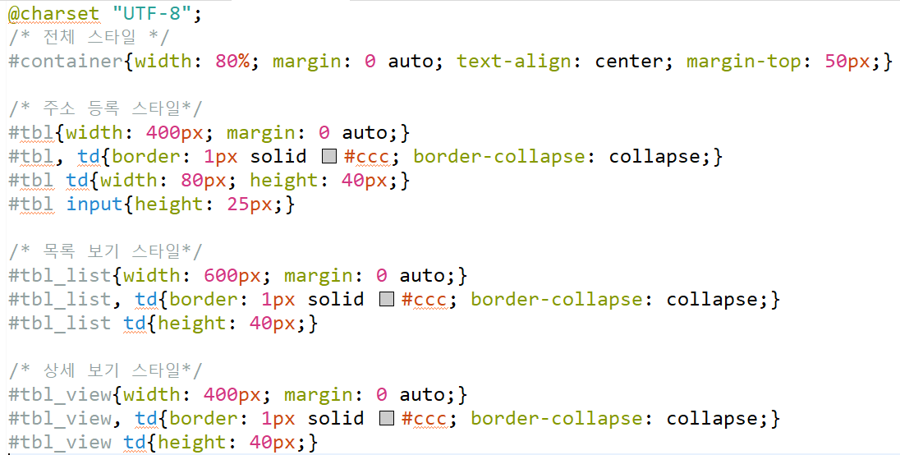
주소록(Address Book) 프로젝트
Addrbook.css

Slide 8
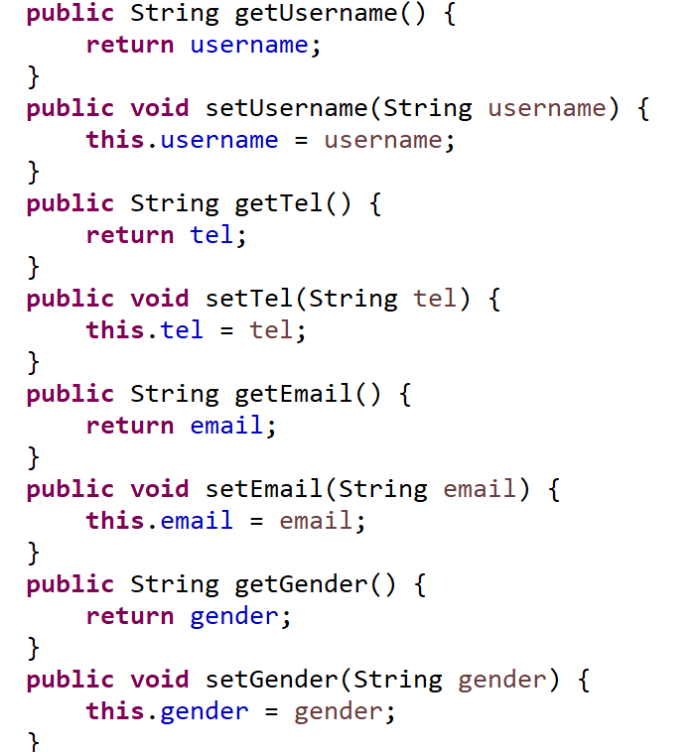
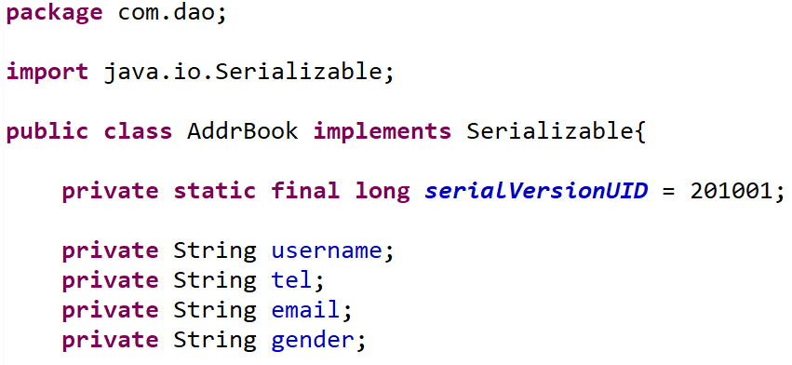
주소록(Address Book) 프로젝트
AddrBook.java

Slide 9
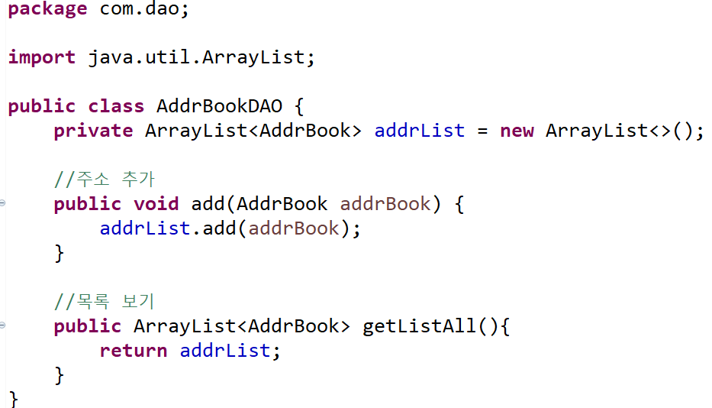
주소록(Address Book) 프로젝트
AddrBookDAO.java

Slide 10
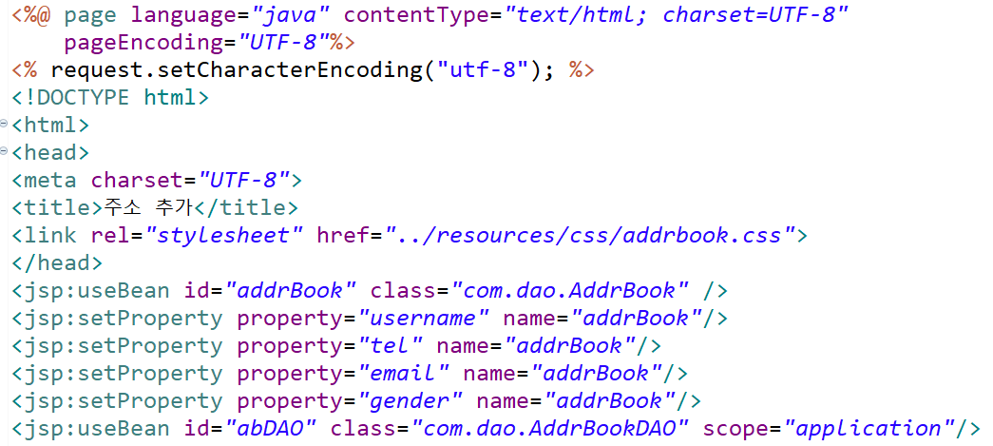
주소록(Address Book) 프로젝트
addrAdd.jsp

Slide 11
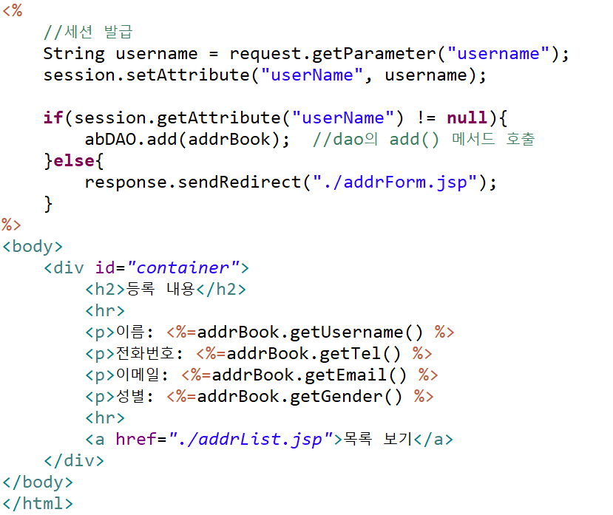
주소록(Address Book) 프로젝트
addrAdd.jsp

Slide 12
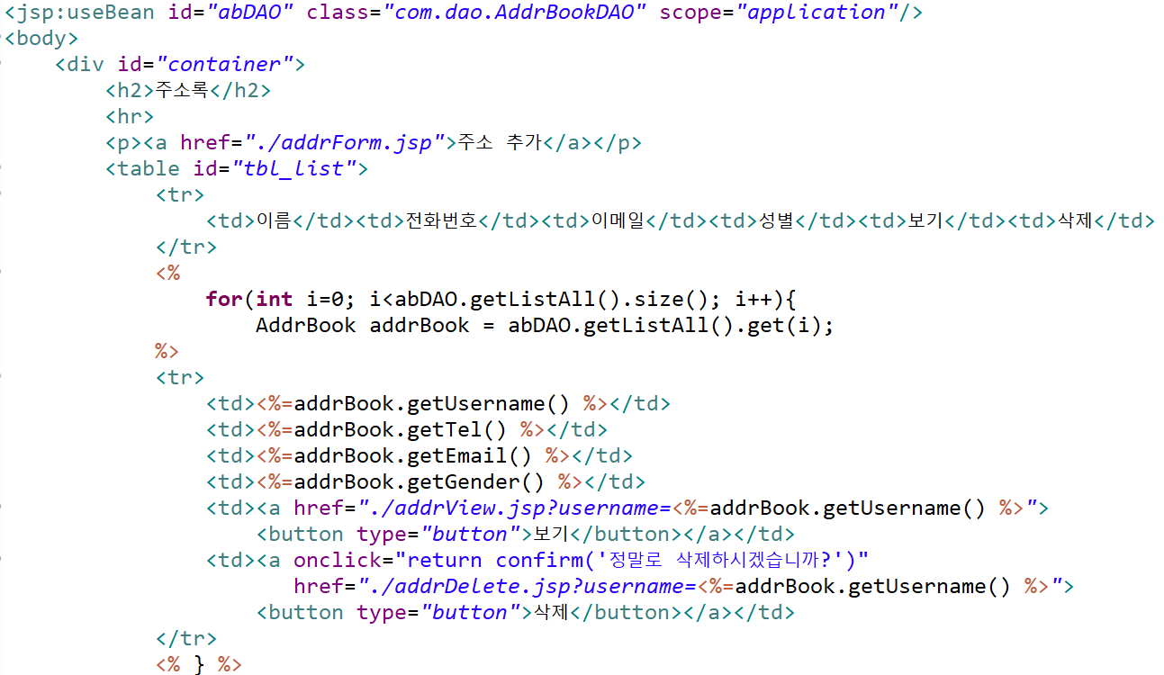
주소록(Address Book) 프로젝트
addrList.jsp

Slide 13
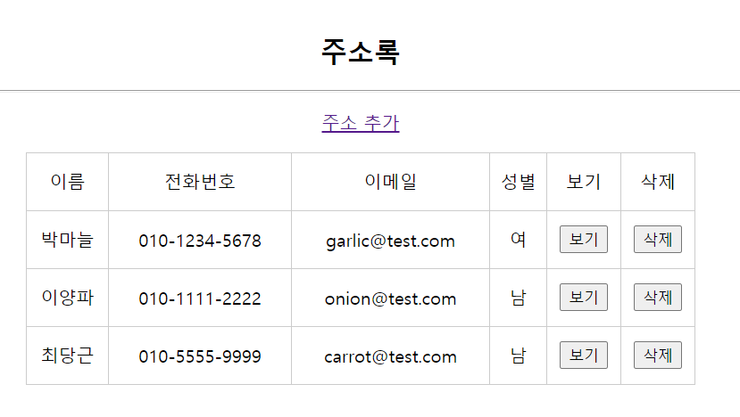
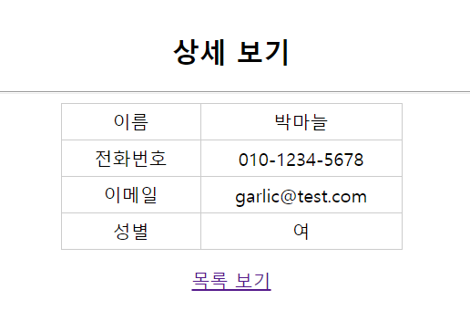
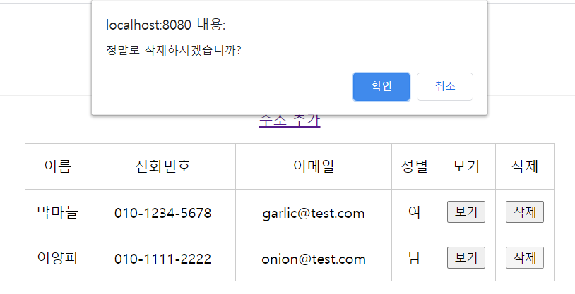
주소록(Address Book) 프로젝트
주소록(Address Book) 구현 – 상세보기, 삭제하기

Slide 14
주소록(Address Book) 프로젝트
주소록(Address Book) 구현 – 상세보기, 삭제하기 추가
프로그램 소스 목록
파일 이름 | 역 할
addrView.jsp | 목록에서 보기 버튼을 누르면 AddrBookDAO를 이용해 데이터 상 세 보기 기능 수행
addrDelete.jsp | 목록에서 삭제 버튼을 누르면 AddrBookDAO를 이용해 데이터 삭 제 기능 수행

Slide 15
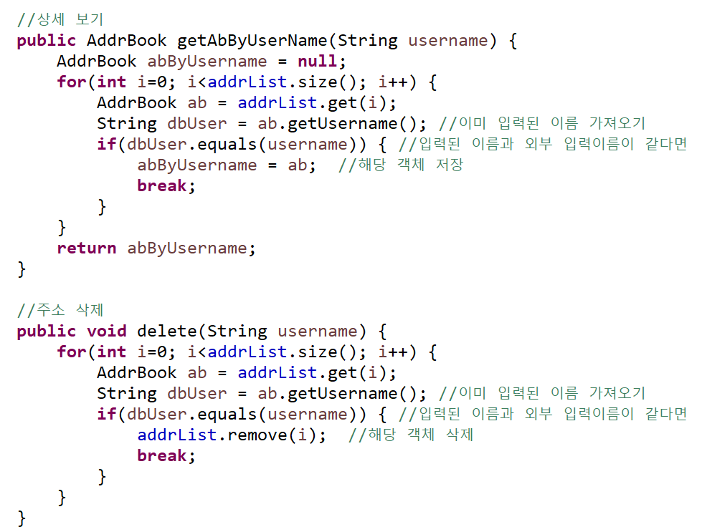
주소록(Address Book) 프로젝트
AddrBookDAO.java

Slide 16
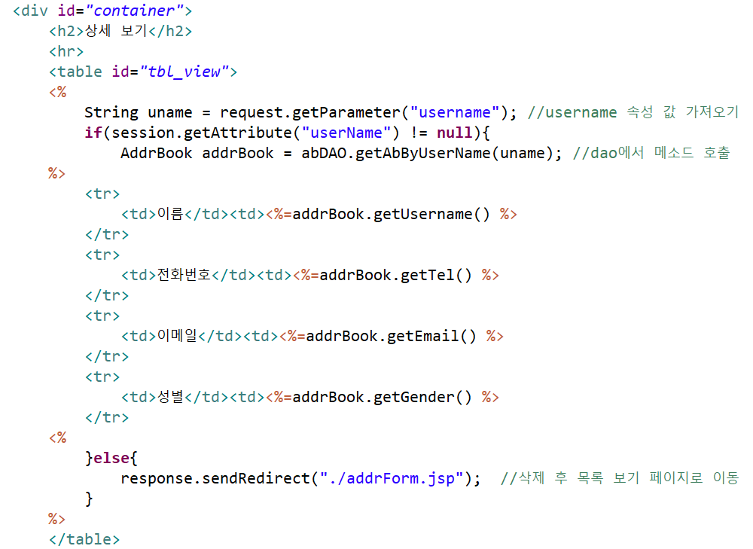
주소록(Address Book) 프로젝트
addrView.jsp

Slide 17
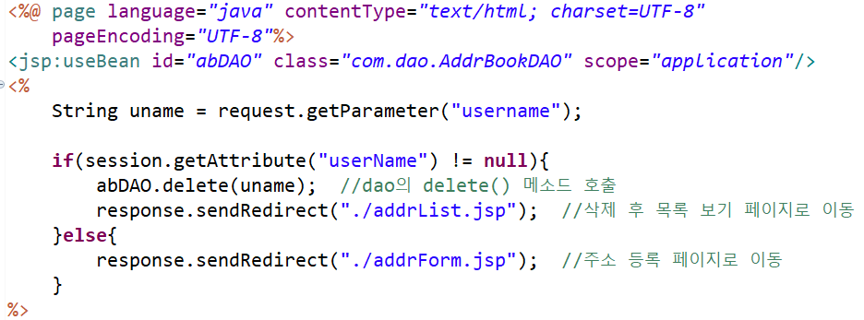
주소록(Address Book) 프로젝트
addrDelete.jsp

